Slide 1
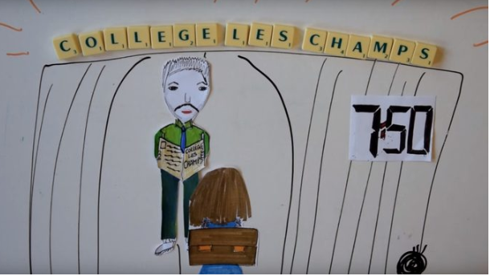
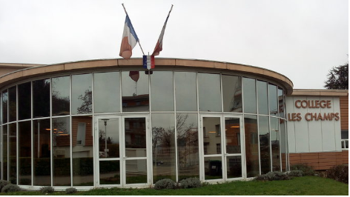
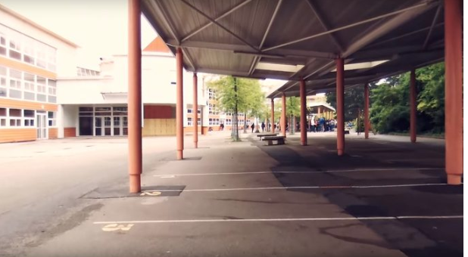
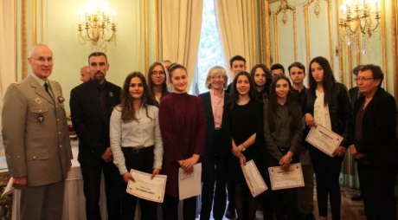
Qui, pourquoi, comment ?
Précocité intellectuelle
Pourquoi eux et pas d’autres ?

Slide 2
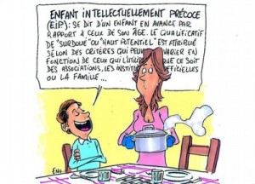
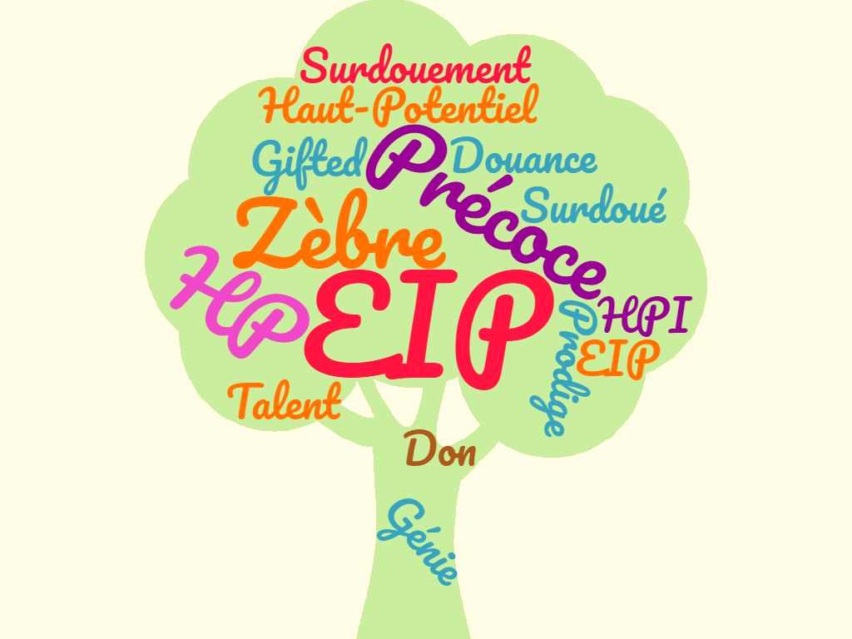
UNE QUESTION DE VOCABULAIRE
La variété des termes et expressions utilisées montre combien cette problématique est délicate
Les difficultés résident sur le choix d’un terme qui rend compte de la réalité complexe de ce mode de fonctionnement,
L’intelligence en effet ne se réduit pas à un chiffre de QI
REMARQUE :
Pour modifier les images sur cette diapositive, sélectionnez une image et supprimez-la. Cliquez ensuite sur l’icône Insérer une image
dans l’espace réservé pour insérer votre propre image.

Slide 3
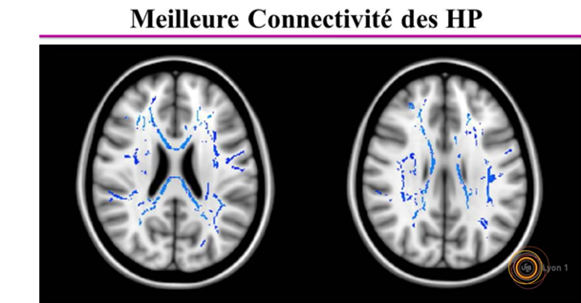
C’EST QUI ?
Qui sont-ils ?
C’est souvent quelqu’un qui vit en décalage avec la norme. Pour parler simplement, il est en dehors du moule !
Suivant les pays, on parle de doué, surdoué, précoce, à haut potentiel, etc.
Mais attention, être intellectuellement précoce ne signifie pas être plus intelligent, c’est simplement fonctionner différemment.

Slide 4
Ils intriguent, fascinent, désemparent et déclenchent des réactions contradictoires,
L’observation clinique confirme l’existence de particularités cognitives et affectives
au sein de l’Education Nationale, ce sont des élèves à besoins éducatifs particuliers.
ATTENTION Ils sont aussi tous différents avec chacun sa particularité. La précocité n’excuse pas tout

Slide 5
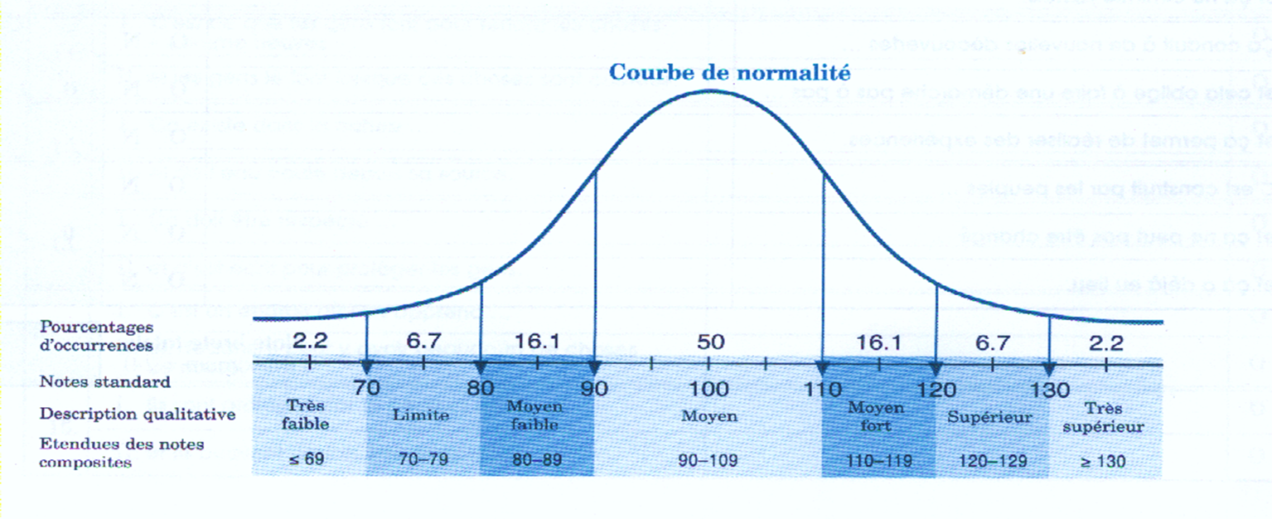

REMARQUE :
Pour modifier les images sur cette diapositive, sélectionnez une image et supprimez-la. Cliquez ensuite sur l’icône Insérer une image
dans l’espace réservé pour insérer votre propre image.
On parle d’EIP lorsqu’un QI global de 130 ou plus est obtenu sur une échelle d’efficience intellectuelle
L’efficience intellectuelle ne se mesure pas elle s’évalue
Courbe de Gauss :
(répartition)
Les échelles de Wechsler :
WPPSI IV : de 2 ans 6 mois à 7 ans 3 mois
WISC V : de 6 ans à 16 ans 11 mois
WAIS IV : de 16 ans à 69 ans 11 mois
Le test n’offre qu’un cliché des compétences cognitives de l’enfant, de l’adulte à un moment donné
C. BAYER – JF. LAURENT

Slide 6
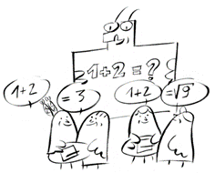
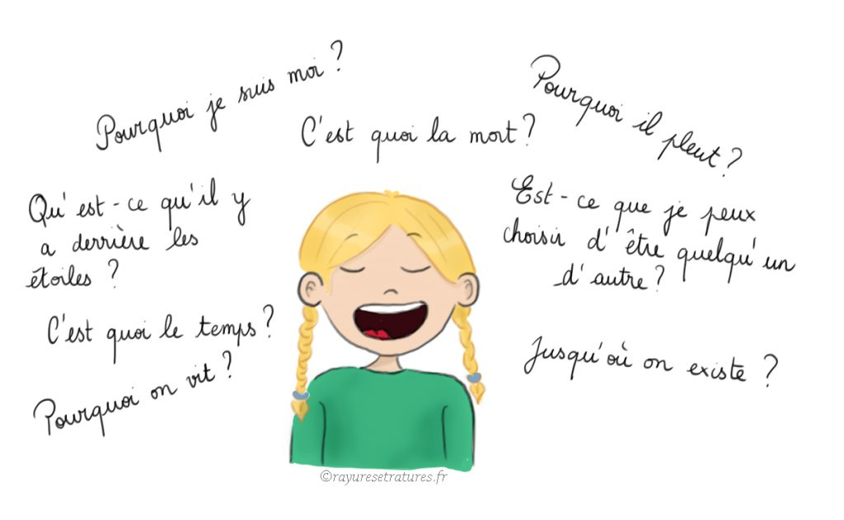

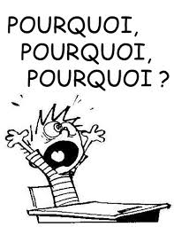
De grandes capacités intellectuelles avec un fonctionnement émotionnel riche, intense et envahissant
Ces caractéristiques ne se retrouvent pas chez tous les surdoués et peuvent varier selon les circonstances
REMARQUE :
Pour modifier les images sur cette diapositive, sélectionnez une image et supprimez-la. Cliquez ensuite sur l’icône Insérer une image
dans l’espace réservé pour insérer votre propre image.
Avance intellectuelle
Rapidité de raisonnement
De grands questionneurs
Leur attente de réponses sont à la hauteur de leur curiosité, Ils peuvent harceler leur entourage
Questionnements existentiels voire métaphysiques
C. BAYER – JF, LAURENT

Slide 7

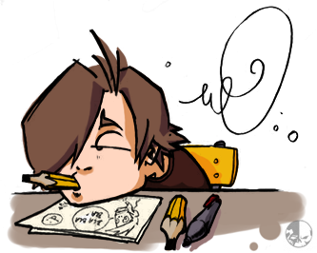
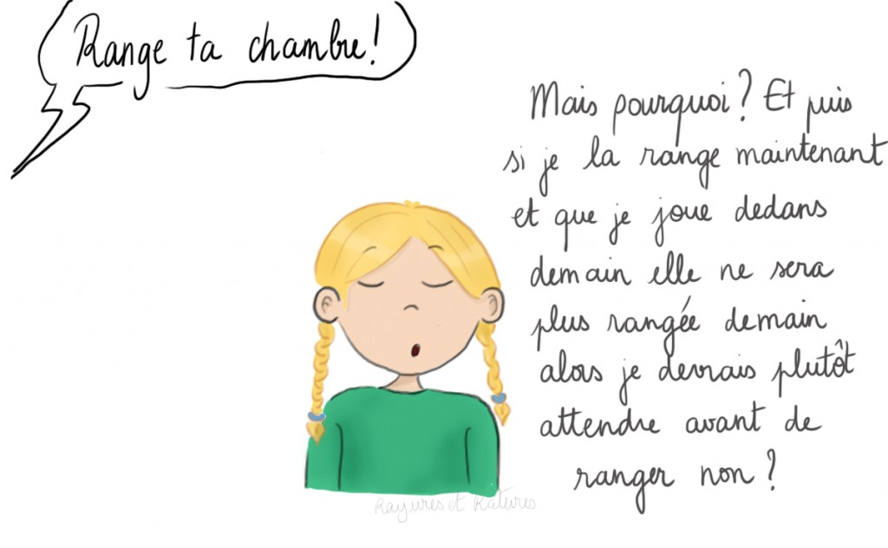
Je déteste m’ennuyer
De grands contestataires:
Discutent les règles, les coutumes
L’enfant cherche l’affrontement, la rivalité intellectuelle, pour répondre à sa soif de savoir
l’enfant est turbulent de par son ennui : il chahute, discute, perturbe la classe
De grandes capacités intellectuelles avec un fonctionnement émotionnel riche, intense et envahissant
Ces caractéristiques ne se retrouvent pas chez tous les surdoués et peuvent varier selon les circonstances
C. BAYER - JF. LAURENT

Slide 8
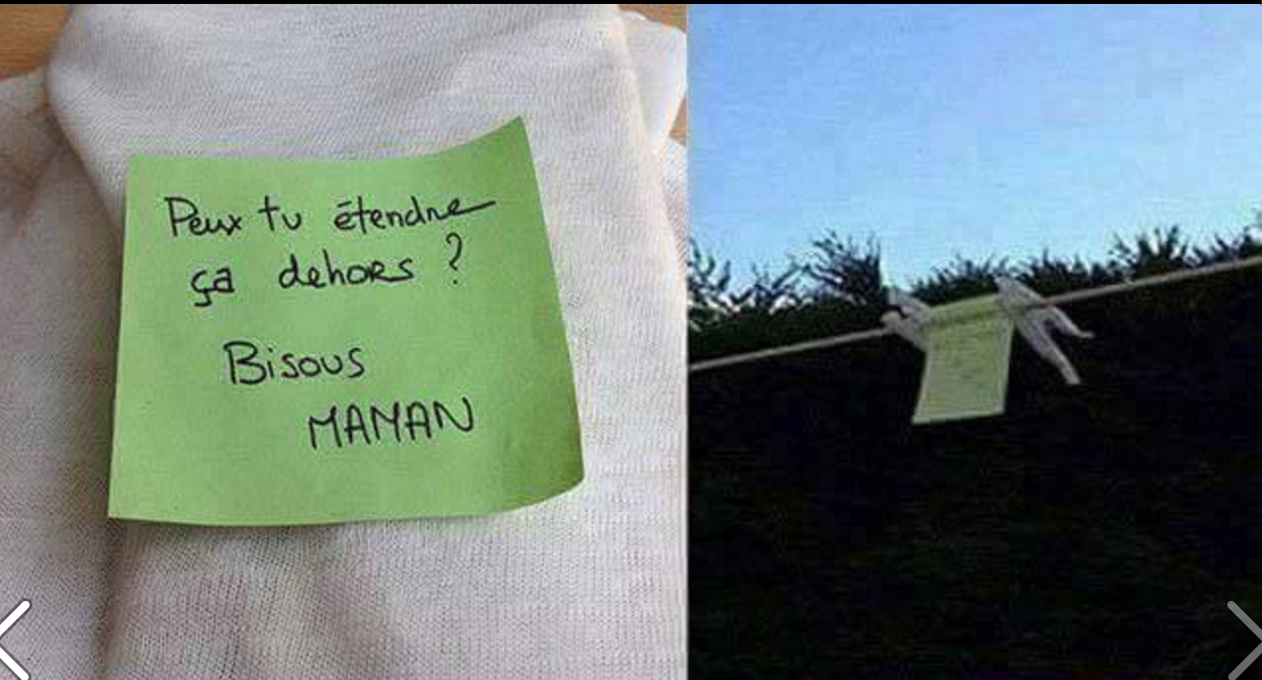
?

Slide 9

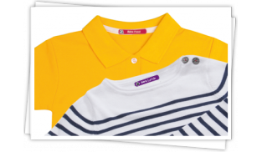
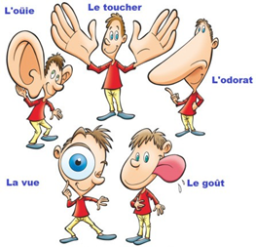
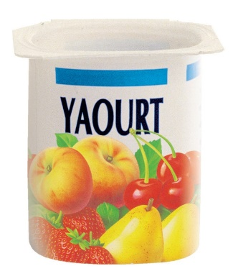

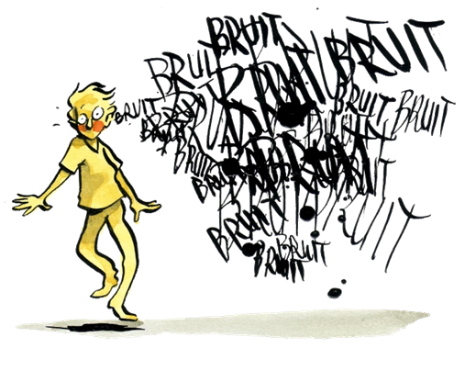
Hyperesthésique – sensible a tout
Capacité sensorielle exacerbée,
Réagit à tous les stimuli, sans vraiment filtrer
De grandes capacités intellectuelles avec un fonctionnement émotionnel riche, intense et envahissant
Ces caractéristiques ne se retrouvent pas chez tous les surdoués et peuvent varier selon les circonstances
C. BAYER – JF LAURENT

Slide 10

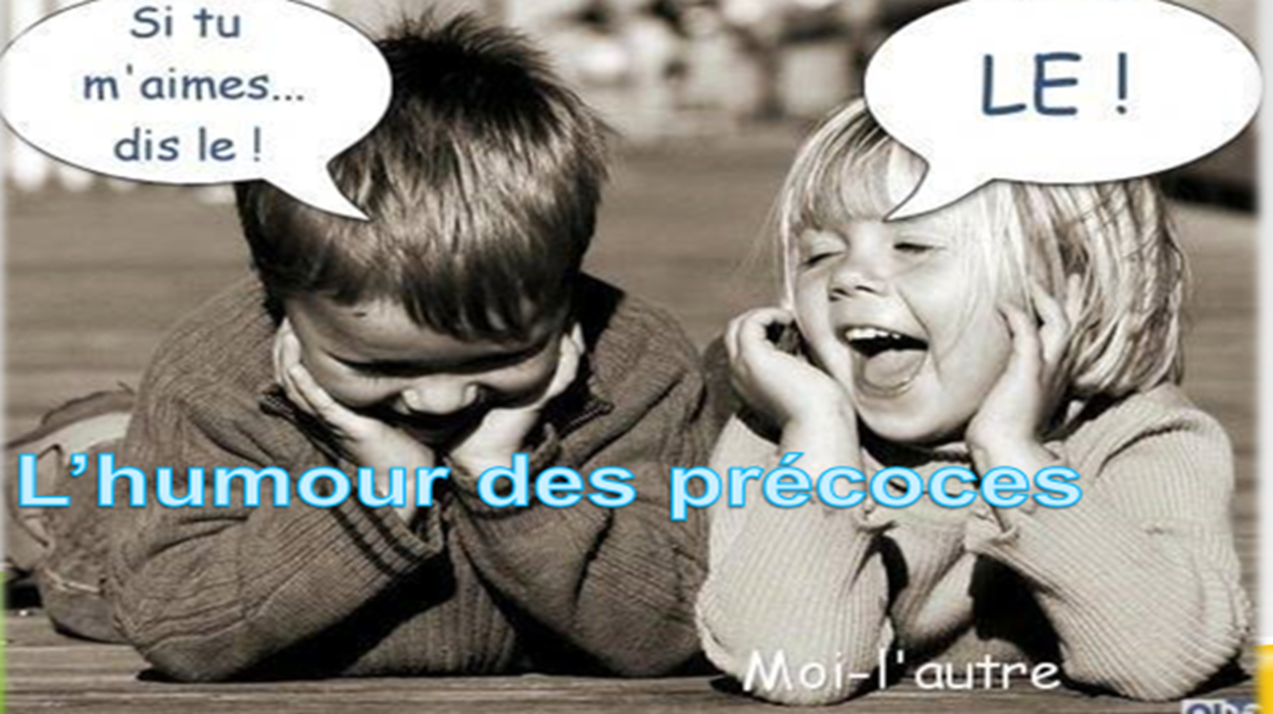
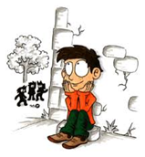

Anxiété envahissante liée à la dyssynchronie entre leur maturité de raisonnement et leur maturité affective
Possible problème de socialisation
Maladroits dans leur relation - Les EIP exigent beaucoup de leur amitié
De grandes capacités intellectuelles avec un fonctionnement émotionnel riche, intense et envahissant
Ces caractéristiques ne se retrouvent pas chez tous les surdoués et peuvent varier selon les circonstances
C. BAYER – JF. LAURENT

Slide 11
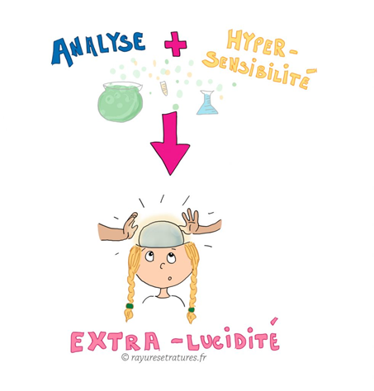
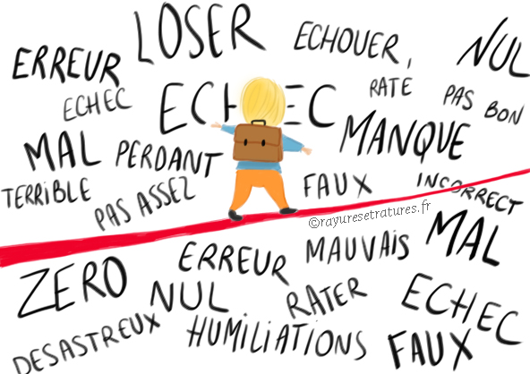
Mésestime de soi
De grandes capacités intellectuelles avec un fonctionnement émotionnel riche, intense et envahissant
Ces caractéristiques ne se retrouvent pas chez tous les surdoués et peuvent varier selon les circonstances
C. BAYER – JF. LAURENT

Slide 12


La confiance, cela se cultive !
Tous les jours au moins 10 minutes…

Slide 13


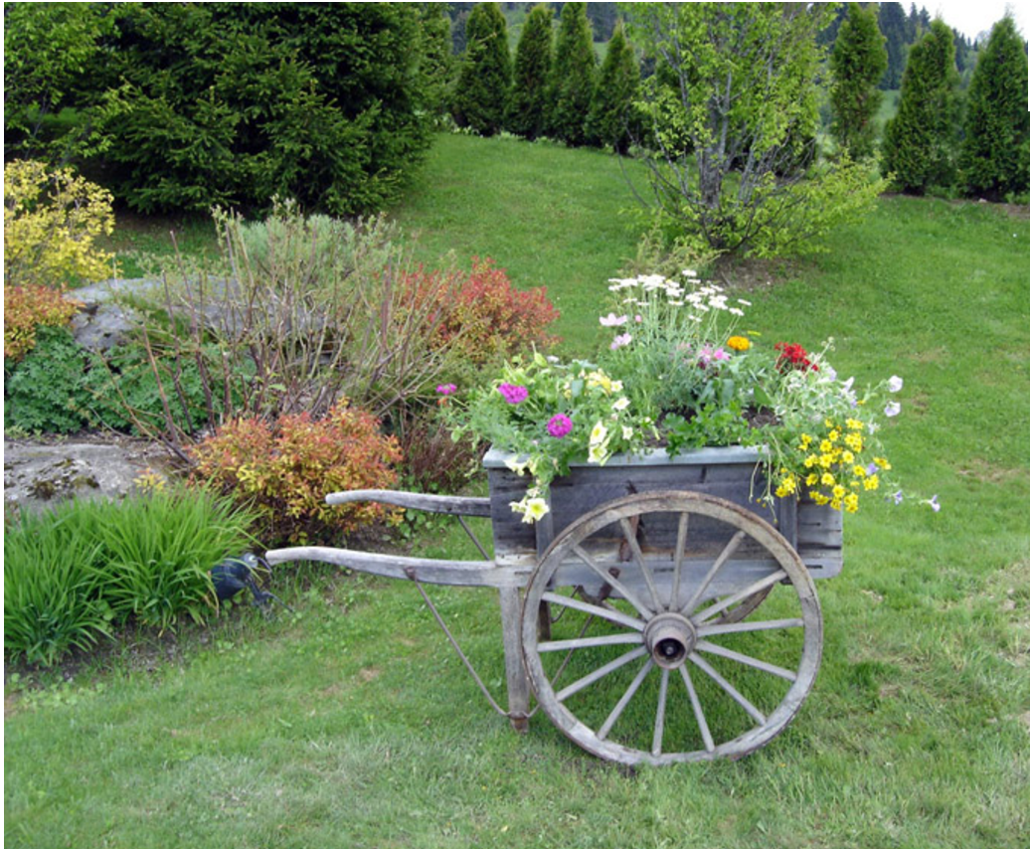
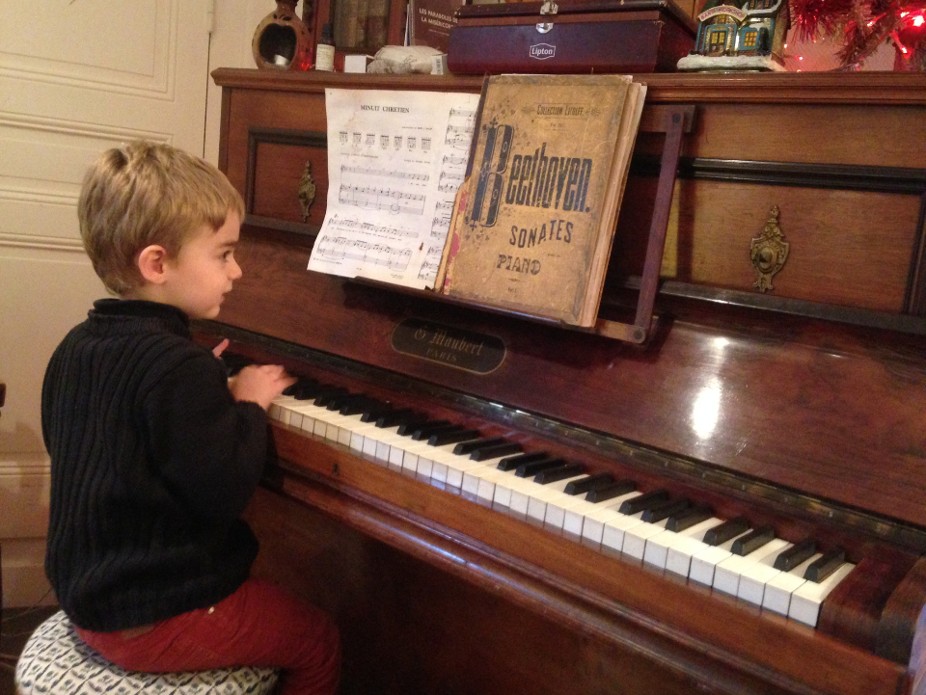
Je pense à mes cinq fiertés
Je pense aux gens
que j’aime…
J’évoque un talent que je possède
J’évoque un lieu
que j’aime

Slide 14
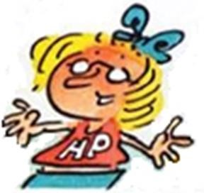
Fonctionnement cognitif spécifique
C. BAYER - E. LEBRUN

Slide 15

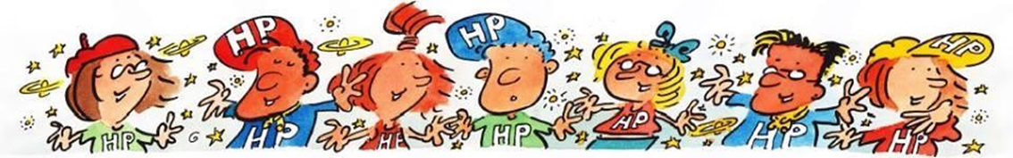
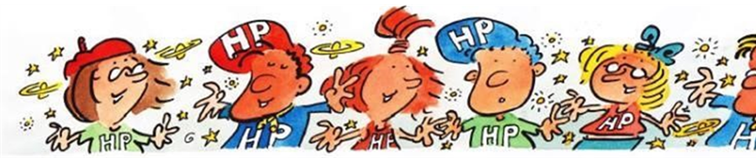
L’EIP mobilise plus aisément les deux hémisphères cérébraux de manière simultanée.
Les échanges entre les 2 hémisphères sont également plus rapides et plus nombreux. Il n’a pas accès à son raisonnement, le résultat s’affiche immédiatement
=
Pensée fulgurante
C. BAYER – JF LAURENT
Pecub

Slide 16



2 - une pensée qui se ramifie sans cesse, non linéaire
En général on traite les idées, les pensées une par une
Entrée des données étape 1 étape 2 étape 3 résultat
La Pensée en arborescence !!!! KE ZA CO ?????
Entrée des données
1 outil
1 outil
1 outil
résultat 1
Résultat 2
Résultat 3
résultat 1
Résultat 2
Résultat 3
résultat 1
Résultat 2
Résultat 3
le monde linéaire apparaît comme très injuste à l'EIP, pourquoi choisir cette possibilité
quand tant d'autres s'offrent à lui!

Slide 17
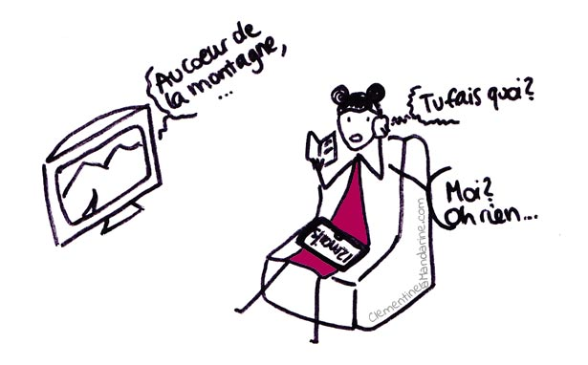

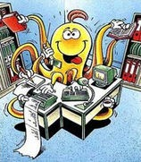
CONSEQUENCES INATTENDUES DE L'ARBORESCENCE
Il doit fait plusieurs choses à la fois
pour être attentif
Les ressources attentionnelles ne sont actives que lorsqu'elles sont dispersées sur plusieurs sources
Celui qui bouge, dessine, bricole, se lève
Celui qui rêve et n'est jamais là
Il écoute en même temps

Slide 18
UN FONCTIONNEMENT AFFECTIF SPECIFIQUE
C. BAYER - E. LEBRUN

Slide 19
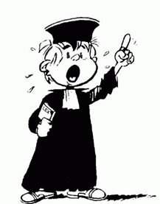
La dyssynchronie - Age réel, Age intellectuel, Age refuge

Slide 20

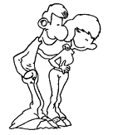

La dyssynchronie
Terme de Jean-Charles Terrassier qui désigne les différents décalages qui coexistent chez l’EIP
la dyssynchronie interne
4 ans
7 ans
10 ans
Age refuge Age réel Age intellectuel
Comportement bébé
En demande d’affection
Joue avec les plus jeunes
Intérêts spécifiques
Raisonnement complexe
Complexité du questionnement
Corps et besoins de son âge
La dyssynchronie sociale (externe)
Notes:
Interne : entre intelligence et affectivité
L’intelligence brillante des enfants précoces se heurte paradoxalement à une immaturité affective qui n’est pas toujours en adéquation avec leurs connaissances,
L’anxiété est un trait assez répandu chez les précoces (les peurs de la nuit, l’anxiété exacerbé,,)
C’est un enfant qui supporte difficilement l’échec. Il peut avoir des problèmes d’estime de soi, du à la perception de sa différence
entre intelligence et motricité
Il est alors difficile pour ces enfants en avance intellectuellement d’obtenir le même score pour des activités graphiques ou sportives. L’enfant précoce est souvent maladroit.
entre age réel et âge intellectuel
il est utile d’aider ces enfants avec un accompagnement tolérant et respectueux afin qu’ils ne se créent pas une fausse maturité de façade et une frustration chronique
Externe : entre intelligence et développement social ils doivent apprendre l’implicite dans le rapport avec les autre.
Les décalages dans son développement global peuvent etre sources de problème, notamment s’il n’est pas reconnu EIP et soutenu
décalage par rapport à l’école dont le fonctionnement standardisé révèle l’age civil avant le stade de développement intellectuel atteint réellement par l’enfant, ce qui induit une sous-stimulation, l’effet pygmalion négatif
Pour les parents ces enfants s’opposent, discutent tout remettent en question les limites, qui cherchent à tout maitriser intellectuellement - d’où souvent incompréhension et des tensions dans le noyau familial et dans le cercle relationnel- il est parfois difficile aux parents de devoir toujours répéter les consignes; IL FAUT comprendre que ses codes sont différents et que l’enfant à interprété avec les siens et pas avec ceux des parents,
Enfant dyssynchrone = +++ d’engagement de l’hémisphère droit aux dépens du gauche quel que soit le type de tâches

Slide 21
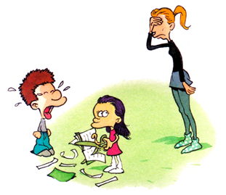
La dyssynchronie - Age réel, Age intellectuel, Age refuge
Esprit critique,
Sens aigu du détail , de la vérité, de l’équité, des règles,
Sens aigu de la justice
Ceci peut le rendre vulnérable

Slide 22

Événement, prise de position
Ordre, consigne…
L
A
J
U
S
T
I
C
E
L’
I
N
J
U
S
T
I
C
E
Analyse
Sentiment de justice
Sentiment d’injustice
Ok !
Assurance
Incompréhension, Peur, insécurité, panique,
Acceptation
décision, Sanction
Opposition, Agressivité, rejet, contestation, Rébellion, violence, pleurs, cris, crise

Slide 23
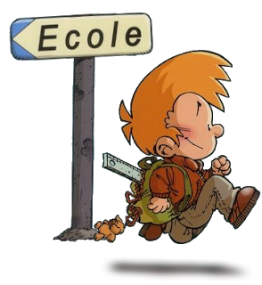
La confusion éducative
Tempête émotionnelle
Attitudes incompréhensibles
Réactions exacerbées de l’entourage
Qui produit un sentiment d’injustice
et de culpabilité
Tristan rentre de l’école…
Perte de confiance en soi

Slide 24
Déficit de l’inhibition latente
L’Inhibition Latente permet de trier les informations que nous recevons de l’extérieur par nos sens. C’est un processus inconscient.
L’inhibition latente nous permet donc de nous concentrer sur l’essentiel
Exemple : « le tic-tac d’une horloge peut nous agacer, puis il semble disparaître, se fondre dans le décor : c’est l’inhibition latente qui a œuvré et a classé cette information comme n’étant pas importante et l’a mise de côté ».
Haut Potentiel = Déficit de l’inhibition latente
Son cerveau ne fait pas de différences entre les diverses informations qui lui parviennent et les traite toutes avec la même importance, il est dans l’incapacité de faire un tri
Petite réflexion
Grosse réflexion
Odeur, bruit…
Pas important
important

Slide 25

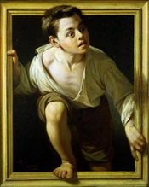
Besoin de limites, de cadres rassurants ++++
Cela va l’aider à grandir, à se construire même s’il a du mal à se soumettre à cette fermeté
Expliquer les limites
Quand un enfant est submergé par ses émotions, il ne sert à rien de le raisonner.
Son cerveau a besoin de temps et de calme pour retrouver sa capacité à entendre.

Slide 26


Un adulte exprime sa colère en bienveillance
Je peux parler fort !
Des phrases JE !
Je parle de moi !
Réparation ?
Mes ressentis
Je répare
Je nomme des faits
Mes besoins
Quand c’est fini, c’est fini !

Slide 27
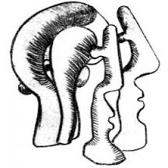

Les profils
C. BAYER – JF. LAURENT

Slide 28
Pensée divergente
=
Mode intuitif - Spontanée
Capacité de générer plusieurs idées reçues - Originalité,
Le nouveau - L’intense
Recherches de Fany Nusbaum
Pensée convergente
=
Mode rationnel
Rigueur
Attitude réfléchie
Raisonnement analytique
Notes:
JOY PAUL GUILFORD a mis en évidence deux modes de pensée
Pensée divergente : processus ou méthode de pensée utilisée pour produire des idées créatives en envisageant de nombreuses solutions possibles
Pensée qui travaille sur le mode intuitif, fantaisiste (spontanée) capacité à générer plusieurs idées reçues – Flexibilité, habileté de passer d’une perspective à une autre, originalité – le nouveau, l’intense
Ex à la suite d’une dictée le professeur demande d’inventer une suite si il y a 25 élèves il y aura 25 possibilités
Pensée convergente : opposition à la pensée divergente
C’est une pensée qui travaille sur le mode rationnel 1+1=2 il n’y a pas discussion possible
Rigueur et attitude réfléchie – raisonnement analytique – problème rationnels
L’écolier modèle qui donne la bonne réponse – classe – hiérarchise
FANNY NUSBAUM (Docteur en psychologie ) à présenter en détail les deux profils relatifs au HPI :
D’abord le profil le plus répandu chez les HP , que nous appellerons « Complexe »,
puis le profil Laminaire, souvent oublié car il ne fait que très rarement l’objet de consultations thérapeutiques.
Ceux qu’on appel nous les précoces scolaires
Outre un QI Total supérieur à 125/130, communément admis pour valider le HPI en général, c’est l’observation d’une majorité des caractéristiques décrites qui déterminera surtout l’appartenance d’un sujet à l’un ou l’autre de ces profils (Terrassier et al. 2005).

Slide 29


Slide 30
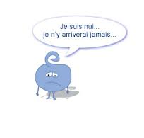
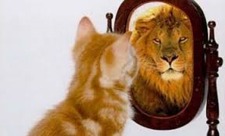

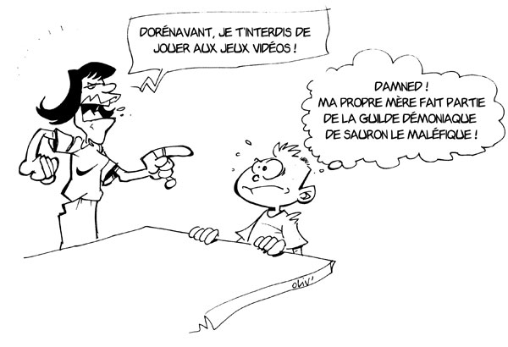
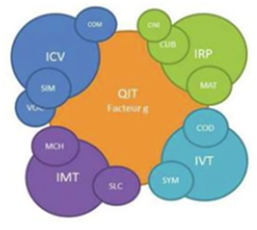

Notes:
Confiance en soi plutôt faible enfant qui va juger sa valeur par ses résultats, il est ébranlé dès le moindre échec (dans le oser faire- )
Estime de soi par contre plutôt bonne (dans le senti, comment on se voit)
L’estime de soi se situe beaucoup plus au niveau du senti. C’ est la réponse à la question Comment est-ce que je me sens avec l’image que J’ai de moi-même ?
On peut donc dire que la confiance en soi nous aide particulièrement à passer à l’action, à oser risquer. Elle se situe plus dans le FAIRE. Tandis que l’estime de soi se situe davantage au niveau du SENTI
Bien intégré est accepté par tt le monde peut devenir médiateur, préfère le sport individuel
Autorité assez facile
Plus dans l’empathie que dans la sympathie
(je ressens de l’intérieur, je comprends)
La sympathie c’est quand dans nos émotions on n a pas de distance quand mamy pleure on peut pleurer avec elle idem pour le rire le fou rire on ne met pas de distance le profil laminaire est dans la distance donc plus dans l’empathie
Possede une bonne notion du temps (défi du temps possible avec ce profil)
En compétition assez perso aime gagner sont compétiteur aime etre le meilleur, enfant qui fonctionne au mérite

Slide 31
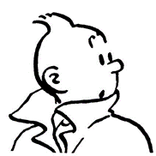
LE HP LAMINAIRE
COGNITIF
Plaisir à apprendre
Raisonnement très tôt en mode analytique
Pas très créatif
Capacité et besoin d’anticiper de planifier
Grande lucidité
Perfectionniste – Anxieux
Travailleur
COMPORTEMENT
Se sent comme les autres
Elève facile, qui jouit d’un aura
+ Autonome + gérable
Médiateur
Se montre flexible avec la parole donnée
Notes:
COGNITIF : il se montre exigeant quant aux enseignements, notamment scolaires, qui lui sont donnés.
Il peut juger de la qualité d’un cours et souffrir si celui-ci est trop simple car il aime se sentir progresser
Il est conscient des règles sociales mais reste un enfant et peut parfois chercher à transgresser ou à négocier les limites.
Par ailleurs, sensibilité fine, sans être exacerbée
La parole donnée lui importe, comme tout un chacun, mais il sait se montrer flexible avec cette notion.
Perfectionniste il peut etre anxieux quand il est susceptible de ne pas etre le premier ou de ne pas pouvoir répondre aux attentes d’autrui
Son image de « travailleur » séduit beaucoup les adultes, surtout dans la culture française où la
conception de mérite est bien davantage reliée au travail qu’au talent.
COMPORTEMENT :
Se sent comme les autres car sa différence est en général toute à son avantage et le valorise
un enfant à la personnalité « facile ». - Il se présente par un abord assez simple, sans en faire trop pour attirer l’attention sur lui.
Que ce soit sur un plan comportemental ou relationnel, on peut parler d’un enfant qui sait en général être à sa place.
Lui aussi, pourtant, comme l’enfant à HPI-C, est doté d’une présence particulière. Mais on décrira davantage cette présence comme « une aura ».
On ne peut rien lui reprocher en tant que camarade, élève, fils ou fille.
Il semble plus autonome et « gérable » que la majorité des précoces
Cette confiance qu’il inspire, ainsi que son autonomie, lui octroient fréquemment une place de médiateur au sein d’un groupe.
C’est un enfant un élève lucide donc avec un sens critique aiguisé
Ce mode de pensée lui est utile pour servir son besoin d’excellence propre à satisfaire sa construction personnelle.
D’un autre côté, son allure d’« enfant parfait » peut aussi avoir tendance à agacer ses camarades et son entourage adulte, de sorte que l’enfant à profil
Laminaire apprend précocement l’humilité afin de ne pas se voir rejeté.
Le parcours scolaire s’avère assez régulier et de très bon niveau, dès lors que l’enfant a trouvé ses
repères et son équilibre dans l’environnement de l’école.
Personnages et personnalités à HPI-L
Astérix, Tintin, Mickey Mouse, Buzz l’Éclair, Fée Clochette, Dora l’Exploratrice, Harry Potter, Le Petit Nicolas, Merlin l’Enchanteur,, François Rabelais, François 1er, Louis XIV, Victor Hugo, Henri Berg-son, Claude Monet, Auguste Rodin, Charles de Gaulle, John Fitzgerald Kennedy, Antoine de Saint-Exupéry, Roger Federer, Raphaël Nadal, Yannick Noah, Bill Gates, Mathieu Chedid, Jean-Jacques Goldman, Francis Ca-rel,

Slide 32
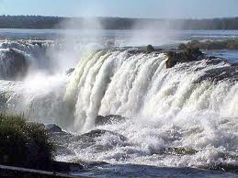
LE PROFIL COMPLEXE
Notes:
SOUVENT résultat du test psychométrique hétérogène avec une baisse en IMT et ivt
ICV 155 IRP 138 IMT 118 IVT 112 QIT 147
Pas forcément interprétable IAG
Pensée divergente

Slide 33
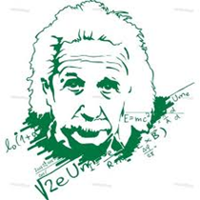
LE HP COMPLEXE
COGNITIF
Plaisir à comprendre et non pas à apprendre
Raisonnement en mode analogique
Addiction pour la réflexion
Créativité dans tous les domaines
La pensée va plus vite que le résultat donné
Difficultés à anticiper, planifier et gérer la frustration
+ dans la sympathie que dans l’empathie
COMPORTEMENT
Ne se sent jamais comme les autres
Incontrôlable, pénible voire caractériel
Généreux et attachant mais imprévisible
Gère mal la communication
Percevra le monde extérieur comme hostile
Parcours scolaire dépendant de la relation à l’enseignant
Notes:
COGNITIF - HPI-C a besoin d’apprendre, mais surtout de comprendre ce qu’il apprend et pourquoi il l’apprend.
Son mode de pensée est profondément divergente, une image en appelle une autre, un mot en fait surgir un autre, pour arriver de fil en aiguille à l’Eureka.
Ce besoin de stimulations quasi permanent lui confère une grande curiosité concernant le monde qui l’entoure.
Difficulté à focaliser son attention mais sa pensée se révèle rapide et efficace
le monde se présente comme une vaste aire de découvertes, parfois hostiles, d’autres fois enthousiasmantes ;
Il est en perpétuelle quête d’« engranger » des expériences, de s’en nourrir pour qu’elles se métabolisent et se transforment en connaissance,. Il aura tendance à se montrer « papillonnant » d’une découverte à l’autre, PENSEE EN ARBORESCENCE - OR
Difficulté dans le raisonnement analytique et dans les capacités d’approfondissement
Enfin, la vulnérabilité attentionnelle, psychomotrice, et émotionnelle dont souffre souvent cet enfant se montre en décalage avec certaines de ses aptitudes cognitives. Cette dyssynchronie se traduit d’ailleurs par une plus forte hétérogénéité des résultats aux échelles de Wechsler
COMPORTEMENT- Assez inégal – Personnalité atypique Non seulement on le remarque, mais on se souvient aussi de lui
Il est animé par une sensibilité « à fleur de peau », qui lui confère souvent un humour cinglant, ayant probablement une fonction sublimatoire.
Toutes ses émotions sont exacerbées et induisent des mouvements d’humeur qu’il parvient rarement à comprendre et à gérer, de même que son entourage enfant ou adulte.
On le qualifie ainsi fréquemment d’ « incontrôlable », « caractériel », « mal élevé »,
Il peut manifester par moments une mauvaise foi évidente, en vue de négocier ou de contourner une règle,
il fait preuve d’une extrême sensibilité à la promesse tenue, à la parole donnée. Car il éprouve un profond besoin de justice, qui constitue un repère émotionnel stable et donc précieux dans la relation.
il s’agit d’un enfant pourvu de sympathie, mais assez dénué d’empathie.
Son côté imprévisible, maladroit, dans la relation peut effrayer son entourage, qui, bien que fasciné par lui, a tendance à le tenir à distance pour se protéger de ses ardeurs
Le parcours scolaire apparaîtra comme hautement dépendant de la relation à l’enseignant. S’il parvient à se nouer une relation qui dépasse les tentatives régulières de cet enfant de questionner les limites posées, et qu’il se crée un lien émotionnel entre l’enseignant et lui, alors l’enfant à HPI-C sera en mesure d’exprimer son potentiel.
Si, en revanche, la relation qui s’installe est basée sur un rapport frontal dont l’objectif principal est d’amener cet enfant à s’adapter au système coûte que coûte, alors les conséquences au niveau des performances scolaires et du comportement peuvent devenir désastreuses.
Ces atouts
Apprend plus vite que les autres, a des capacités mémorielle mais ne sait pas apprendre, aime la complexité par contre il n’aime pas le travail de révision, refuse les règles s’il en a pas compris le sens..
Personnages et personnalités à HPI-C
Tom Sawyer, Heidi, Sophie (Les Malheurs de Sophie), Aladin, Le Petit Prince, Dark Vador, Calvin (Calvin et Hobbes), Léonard de Vinci, Wolfgang Amadeus Mozart, Vincent van Gogh, Nostradamus, Camille Claudel, Coco Chanel, Napoléon 1er, Pablo Picasso, Francis Bacon, Salvador Dalì, Serge Gainsbourg, Jacques Brel, Madonna, Mickael Jackson, …..

Slide 34
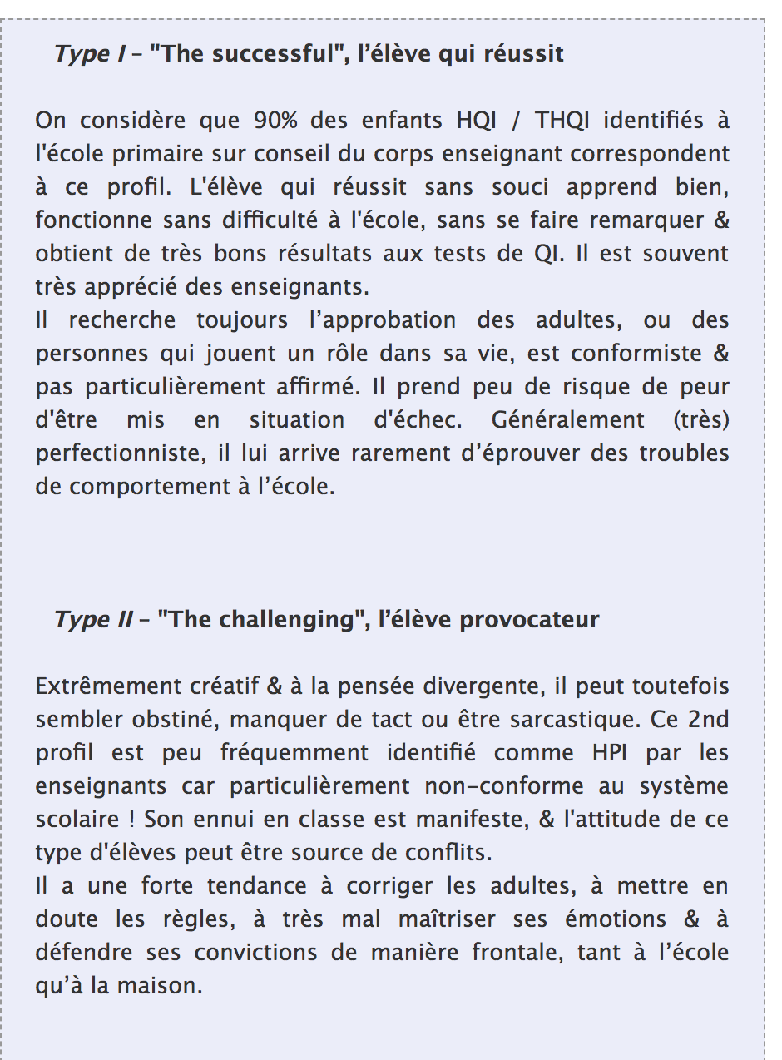
6 profils différents

Slide 35
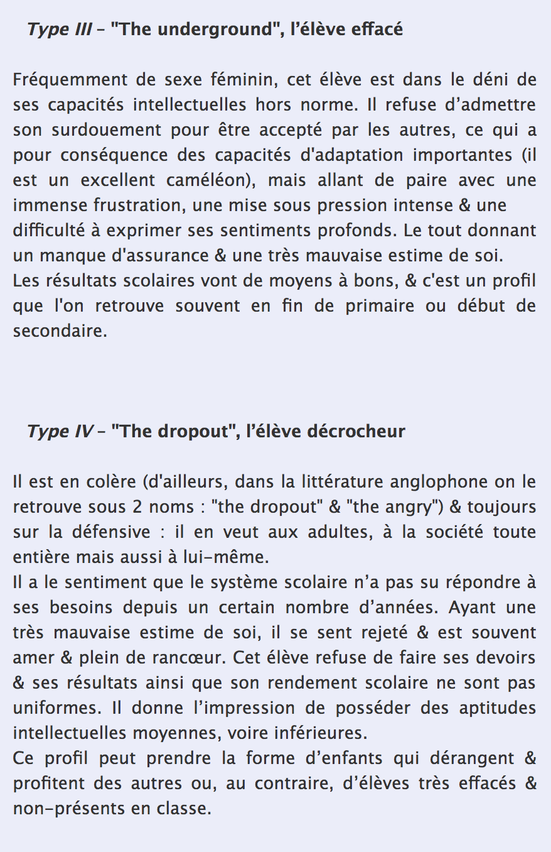
6 profils différents

Slide 36
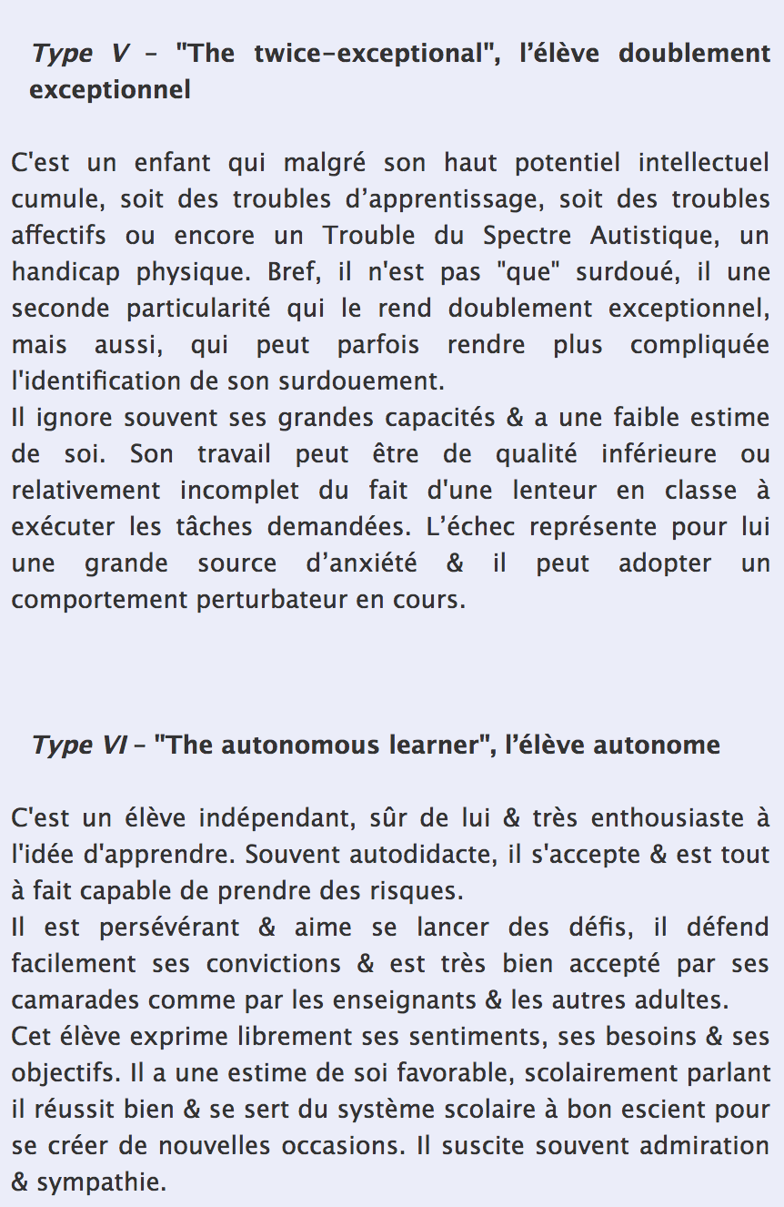
6 profils différents

Slide 37
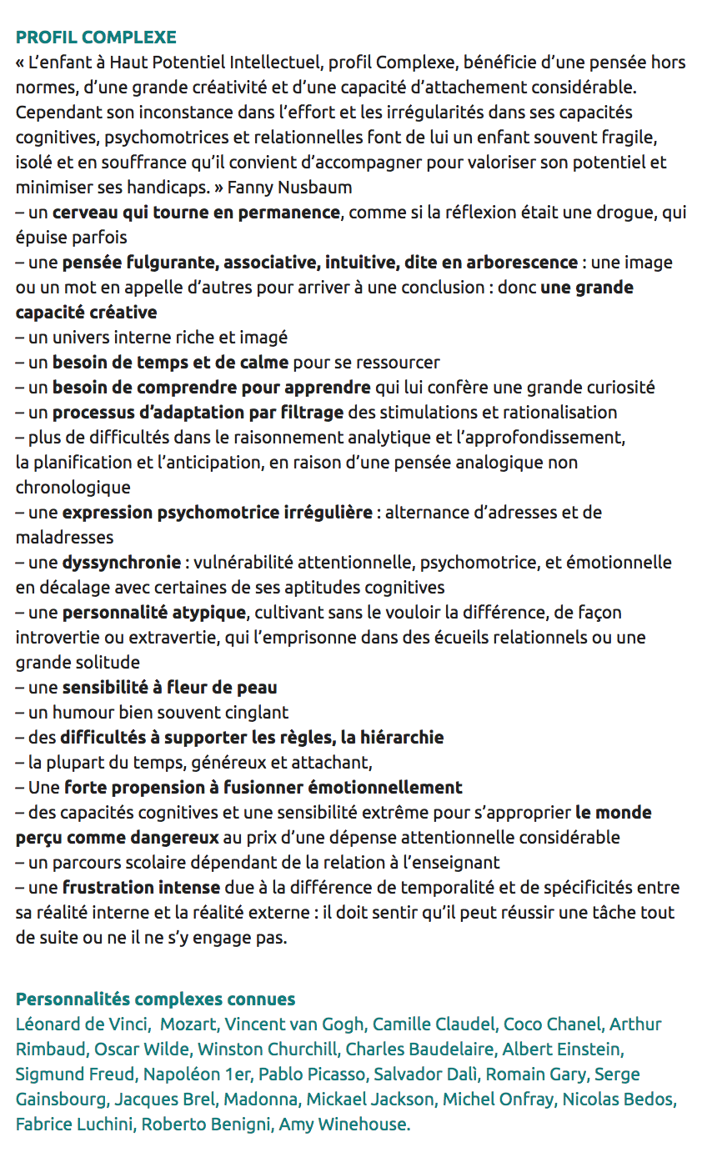
Laminaire ou complexe

Slide 38
Le saut de classe
Une hypothèse et non une obligation
Se pose quand l’enfant va mal
A l’école comme à la maison
On ne lit pas un saut de classe à la réussite en classe, aux notes
Si tout va bien, on ne change rien
Se pose également la question du redoublement
Un an, deux ans, trois ans … ?

Slide 39

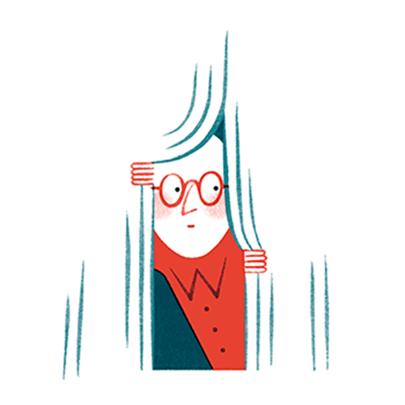
Le Manque de confiance
Pour 40% des sujets, cela produit de l’hyperactivité (acquise)
Ou de l’agressivité, repli sur soi, rêveries intempestives…
Pour 40% d’autres sujets, cela produit de la procrastination

Slide 40
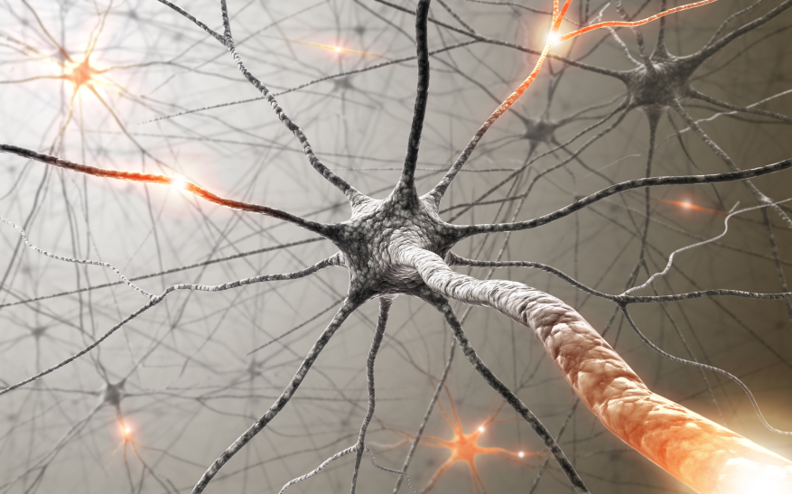
D.O.S.E.
Dopamine
Motivation,
bonne humeur, réussite
Sérotonine
En faible quantité chez les délinquants
Bonne humeur, quand on est fier de soi
Méditation, sport, soleil, chocolat…
Ocytocine
Énergie,
diminution de l’anxiété
Endorphine
Détente, relaxation, bien-être
Affection, lien, douceur, sécurité
Sport, amour
C. BAYER - JF. LAURENT
Notes:
Dopamine, - Neurotransmetteur de la réussite, qui donne envie, quand on fait des efforts et que cela apporte de la satisfaction, le neurotransmetteur qui nous donne des ailes.
Ocytocine - Neurotransmetteur de l’attachement (sa famille, un bon copain que vous n’avez pas vu depuis longtemps, quand tu penses à eux, quand tu fais un cadeau.
Sérotonine - s’impliquer et s’appliquer. C’est de sérotonine en barre, La satisfaction qui arrive dans votre cerveau, de booster à estime de soi. Des petits riens où on s’applique. Du bien être au quotidien.
Endorphine - Neurotransmetteur des sportifs : qui endort la douleur, qui agit par contraste, qui enlève la fatigue, qui permet de continuer en sentant du bien être

Slide 41
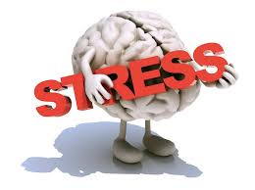

L’ennemi du cerveau
Adrénaline
Cortisol
C. BAYER - JF. LAURENT

Slide 42

Savez-vous que
L’amour est le premier moteur pour apprendre
Le cerveau émotionnel est mature au cours de notre 3ème décennie.
Nos capacités cérébrales dépendent de la génétique à seulement 20% et de notre environnement et de nos apprentissages à hauteur de 80%.
Le cerveau est plastique tout au long de la vie.
Le cerveau retient d’abord le négatif.
Nous pouvons jouer avec notre cerveau !
L’expérience précoce est inscrite dans notre corps pour le meilleur …ou pour le pire.
C. BAYER - JF. LAURENT

Slide 43
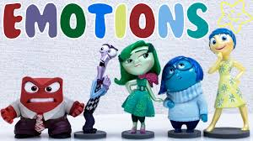



Slide 44


Slide 45

La Peur

Slide 46
Faire un DIESE
D écrire : Voici ce que j’ai vu…
Impacter : Cela me met très en colère
Empathie : Je comprends bien que…
Solutions : Je te propose…
Engagement : Nous faisons ainsi

Slide 47
Sanctionner,
Ne jamais punir !
De quoi ai-je besoin pour me sentir bien ?

Slide 48
Penser réparation
De quoi ai-je besoin pour me sentir bien avec mon enfant ou mon élève ?
Comment faire en sorte que cette transgression soit une occasion d’apprendre ?
Comment faire pour qu’il ne sente pas humilié mais au contraire qu’il gagne en confiance en lui ?
Lui ai-je proposé d’autres pistes en cas de situation similaire ?
Une fois qu’il aura réparé son erreur, je dois me sentir bien avec ce jeune. Si ce n’est pas le cas, j’ai encore des choses à dire ou à faire. Lui aussi doit se sentir bien.*

Slide 49

Les méfaits de la punition !
Effets immédiats
Courte durée
Enfants perturbateurs, anxiété, violence accrue… mauvaises conditions pour apprendre.
Correct seulement devant l’adulte.
« Pas vu, pas pris ! »*
C. BAYER - JF. LAURENT

Slide 50
Plus, plus, plus…
Plus un enfant est agressif, plus il a peur, moins il a confiance en lui…
Plus je punis un jeune, plus il va se faire punir…
Plus une équipe (de professeurs ou de parents) s’imposera par la répression, plus les jeunes chercheront à transgresser.
Plus on punit, moins le climat est propice pour l’apprentissage.
Plus un jeune a confiance en lui, plus il croit en lui, plus il réussira, plus il s’épanouira …
Plus un jeune identifie ses émotions, moins il se sent agressé, mieux il se connaît, mieux il est pour apprendre
Il n’y a pas de jeunes en échec scolaire heureux*
C. BAYER - JF. LAURENT

Slide 51

Des exemples de sanction réparatrice
Faire un dessin, un texte, un câlin
Réparer directement : nettoyer, repeindre, refaire…
Prendre du temps avec la personne et l’aider dans sa mission
Trouver et mettre en place des projets pour éviter…
Demander pardon, s’engager, offrir...
Protéger, aider, jouer avec ...
C. BAYER - JF. LAURENT

Slide 52
AU COLLEGE
C. BAYER – JF;LAURENT

Slide 53
SPECIFIQUE ENSEIGNANTS
DEFICIT METACOGNITIF
PENSEE EN ARBORESCENCE
ZONE PROXIMALE DE DEVELOPPEMENT
DYSFONCTIONNEMENTS
SAUT DE CLASSE

Slide 54
Des élèves qui interrogent ……
Ils peuvent avoir
un décalage entre leurs réussites orale et écrite
des troubles de comportement face aux apprentissages
    des difficulté dans les relations avec leurs pairs
C’est un élève :
Qui pose souvent des questions qui accrochent, dès son jeune âge. Il écoute
attentivement les réponses et répond par d’autres questions
Qui ne peut justifier ses résultats, a du mal à argumenter
Qui possède un vocabulaire riche et comprend plus facilement les nuances de la langue.
Qui a des difficultés d’organisation
Qui a des difficultés avec la gestion du temps, de l’espace
Notes:
IL FAUT AUSSI SORTIR DES IDEES RECUES
L’élève IP n’est pas forcément celui qui a une avance scolaire
Ce n’est pas celui qui réussit dans toutes les matières
Ce n’est pas celui qui est le plus intelligent que les autres mais celui qui a un fonctionnement particulier
Il y a eu une enquête menée sur 300 familles adhérente AFEP sur le cursus des EIP.
Elle a été recoupée par une étude relatée ds le quotidien du Médecin du 22 février 1999 menée auprès de 145 HP et suivis sur uen période de 10 à 29 ans
40 % ont atteint ou dépassé le niveau Bac + 2
9 % se sont arrêtés au BAC
43 % ont obtenu un BEP ou CAP
Ne faisons pas de l’eip le héros de nos attentes décues, le paravent de nos faiblesses, le bouc émissaire d’un système à bout de souffle, Entendons le bien; plus comme le messager de réformes à produire, des évolutions à mener et de la nécessité de changement

Slide 55



Julie vient conjuguer le verbe réussir au présent !
Encore!!!!
C’est un élève :
Qui n’aime pas la répétition
Qui travaille peu ou pas
Qui discute les détails, élabore
Qui a des difficultés avec l’écriture
Qui synthétise trop
Qui n’a pas accès à l’implicite
Qui peut refuser un travail proposé s’il n’en voit pas l’intérêt
Qui n’a pas de méthode, qui se perd dans ses associations d’idées, il est confus
Qui ne parvient pas à avoir une vision d’ensemble de la notion abordée
Notes:
IL FAUT AUSSI SORTIR DES IDEES RECUES
L’élève IP n’est pas forcément celui qui a une avance scolaire
Ce n’est pas celui qui réussit dans toutes les matières
Ce n’est pas celui qui est le plus intelligent que les autres mais celui qui a un fonctionnement particulier
Il y a eu une enquête menée sur 300 familles adhérente AFEP sur le cursus des EIP.
Elle a été recoupée par une étude relatée ds le quotidien du Médecin du 22 février 1999 menée auprès de 145 HP et suivis sur uen période de 10 à 29 ans
40 % ont atteint ou dépassé le niveau Bac + 2
9 % se sont arrêtés au BAC
43 % ont obtenu un BEP ou CAP
Ne faisons pas de l’eip le héros de nos attentes décues, le paravent de nos faiblesses, le bouc émissaire d’un système à bout de souffle, Entendons le bien; plus comme le messager de réformes à produire, des évolutions à mener et de la nécessité de changement

Slide 56
Scolarité : points de vigilance et obstacles possibles
La précocité n'est ni un trouble, ni une pathologie mais un mode de fonctionnement spécifique. Connaître ces «écueils» sources de difficultés scolaires permet de mieux accompagner les EIP dans leurs apprentissages.
Implicites,
compréhension des consignes
Métacognition
Mésestime de soi
Pygmalion négatif
Ennui / motivation
Déteste la répétition
Efforts
Désir savoir et comprendre,
pas apprendre (par cœur)
Dys-synchronies
Réponses inadaptées
de l’entourage
Pensée intuitive difficulté à expliciter
Arborescence : trier et organiser les idées
Fatigabilité
Procrastination
Besoin de sens pour accepter règles et consignes
Perfectionnisme
parfois invalidant et source de lenteur
Décalage entre performance écrite et verbales
Notes:
Différence entre « Difficulté » et « Troubles des apprentissages »
Difficulté d’apprentissage
Une difficulté d’apprentissage n’est pas un état permanent. Ce n’est que momentané et si une intervention adaptée est faite auprès de l’enfant, cette difficulté sera passagère et surmontée.
Trouble d’apprentissage
Un trouble d’apprentissage est d’origine neurologique (cognitif). Il se définit comme étant une difficulté à traiter l’information. Un enfant ayant un trouble d’apprentissage aura de la difficulté de manière plus prolongée. Un trouble peut être relié :
- à l’attention (trouble déficitaire de l’attention avec ou sans hyperactivité),
- au langage (dysphasie),
- à la lecture (dyslexie),
- à l’écriture (dysgraphie),
- à l’arithmétique (dyscalculie), etc.
Pour pouvoir dire qu’un enfant a un trouble d’apprentissage, une évaluation devra être faite par un spécialiste tel qu’un neuropsychologue ou un orthophoniste. Une fois le diagnostic établi, l’enfant aura probablement besoin de soutien (remédiation, rééducation, …).
Les difficultés, écueils, points de vigilance (pour les apprentissages solaires)
Implicites, compréhension des consignes
L’ennuie, motivation, efforts
Mésestime de soi et confiance
Dys-synchronies : intellect / psychomotricité
Décalage entre la production écrite et les performances verbales
Pensée intuitive : l’élève donne un résultat sans pouvoir l’expliquer
Perfectionnisme parfois invalidant
L’effet pygmalion négatif
Inhibition intellectuelle
Méthodologie ordonner, synthétiser, argumenter, acquérir des stratégies d’apprentissage et mémorisation
Métacognition et estime de soi ( se rapporte à la connaissance qu´on a de ses propres processus cognitifs, ... Les études montre un lien étroit entre métacognition, estime de soi et réussite scolaire.

Slide 57

Impliquer tous les acteurs
Parents
Ensei-gnants
Profession-nels
L’EIP lui même
Notes:
Rencontre régulière des familles
Il s’agit de créer un espace de parole pour permettre à l’enfant et à sa famille d’exprimer ses difficultés d’ordre scolaire et relationnel. Un accueil bienveillant et serein permet d’instaurer une relation de confiance mutuelle. De nombreux EIP se comportent différemment à l’école et à la maison : il est intéressant de croiser les deux regards pour une prise en compte plus juste. Certaines étapes de la scolarité méritent une attention particulière : annonce du diagnostic, entrée en 6°, préparation de l’orientation.
Maintien de la relation
L’analyse des situations sensibles ou conflictuelles vécues avec les parents montre un déficit d’échange et de dialogue. C’est pourquoi il est essentiel que chacun puisse exprimer ses craintes, ses limites, ses volontés, afin d’évaluer les avantages et les inconvénients de chaque proposition pour l’enfant, la famille et l’école.
Un esprit d’ouverture et de dialogue, une reconnaissance des droits et des devoirs de chacun, un respect mutuel permettent de résoudre et surtout d’anticiper les conflits.
La cohérence dans l’accompagnement de la scolarité entre famille et école facilitera l’adhésion et le bien-être de l’enfant.

Slide 58
Bien se rappeler que l’EIP
Ne va pas répondre toujours juste
Ne dispose pas des mêmes compétences dans toutes les matières
Peut être anxieux même s’il semble être sûr de lui (l’aider à accepter de se tromper)
Ne dispose pas du même implicite (être précis dans les consignes et les expliciter, favoriser les questions ouvertes)
Notes:
LES RECONNAITRE Croire en ses capacités meme s’il ne les montre pas
Il a besoin de la reconnaissance de l’enseignant. Il est à la recherche d’une relation avec la personne, non avec la « fonction ».
Reconnaitre qu’il a des difficultés en socialisation, qu’il a une mauvaise gestion du temps et de l’espace, des difficulté de concentration, des angoisses, du stress, ….
Se rappeler que l’enfant ne va pas répondre tjr juste et l’écouter avec humilité
Les accompagner avec fermeté Empathique
DONNER DES REPÈRES car difficultés de régulation métacognitive (je sais , je ne sais pas) ils abandonnent souvent face à l’idée de méthodes qui les agace
Exiger qu’ils finissent ce qu’ils entrepennent – Toujours vérifier leur compréhension des chose
Leur expliquer que leur particularité ne les dispense pas des « obligations ordinaires
Les aider à apprendre à apprendre, travailler la mémoire et accompagner l’apprentissage
L’éider à évaluer le temps à consacrer à la tache - l’aider à planifier les taches
L’aider à utiliser des outils de gestion du temps (tenir correctement un cahier de teste, un agenda, qu’il écrive lisiblement les consignes des taches à accomplir, savoir écrire les infos indispensable)
Pour l’emploi tu dtemps on peu utiliser une photocopie de lET pour chaque semaine et rapartir le temps de travail.
L4aider à gérer son matériel
ENRICHIR Pratiquer l’enrichissement, l’approfondissement, la complexification (l’eip aime résoudre des situation sproblèmes)
rechercher les sujets qui le passionnent - Nourrir sa curiosité intellectuelle et lui facilité l’acquisition de processus de pensée et de créativité
Lui laisser la possibilité de faire des exposer sur une leçon - tu connais tout sur le moyen âge mais est ce que tu sais ce qui c’est passé en Afrique ? C’est également faire preuve d’originalité
LA MOTIVATION montrer Le positif : croire en l’enfant – relever les qualités, travailler sur les points à améliorer
Elaborer des contrats en cas de difficulté
esperer = redonner envie, confiance = activation des circuits riches en dopamine
Les stimuler , les enourar par le biais de contrats, les accompagner dès qu’il décrochent Monter l’intérêt des tâche proposées
Encourager leur originalité – Le libérer de ses peurs, le mettre en projet, favoriser l’émulation le partage et reconnaissance réciproque
ADAPTER LE RYTHME DE CHACUN par une scolarisation en cours multiples +suivre des disciplines dans une classe sup et d’autres ou il est plus faible dans sa classe
Et éventuellement accélérer le cursus – LES interroger en début de leçon pour savoir ce qu’il connaisse
DE FLEXIBILITE lui laisser l’enfant piocher dans des catégories différentes des réponses originales et novatrices
ECRITURE: L’acte d’écrire est peu attractif (jugé pas assez rapide) NE PAS PENALISER LA PRESENTATION donner du sens à l’acte d’écriture exemple carte postale
Expliquer l’implicite, ETRE EXIGEANT en fixant des objectifs raisonnable
Developper le gout à l’effort - L’aider à décoder son environnement, le sécuriser
SURTOUT LES CONVAINCRE DE L utilité de l’école 5 VERBES A RETENIR
A une petite fille qu’OR consulte il lui pose la question ne pas nuire
Qu’est ce qui est si dur pour toi ? Baliser
En francais elle perd du temps à expliquer tt les métaphores Intensifier
Que pourrais tu faire pendant ce temps ? Diversifier
En inventer d’autres …… ou apprendre à m’ennuyer Impliquer
Il faut mettre en place ce cadre éducatif en intégrant leur intelligence, leur humour, leur créativité, leur empathie, leur réactivité, leur jugement parfois abrupt, leur gout de la provocation, leur sensibilité, leur manque de confiance en soi ou leur suffisance apparente , leu manque de motivation et de persévérence, leur solitude

Slide 59


Au final, à l’école comme à la maison…

Slide 60
Comment accompagner un EIP
Favoriser son autonomie, sa construction de l’estime de soi, valoriser ses expériences
Croire en l’enfant, relever les qualités, travailler sur les points à améliorer, l’aider à surmonter ses points faibles
Montrer à l’enfant que ce qu’il apprend est utile dans la vie
Lui monter comment l’école l’aide à grandir
Etre précis dans les consignes et les expliciter- Favoriser les questions ouvertes
Leur apprendre à hiérarchiser pour ne pas se laisser envahir par des pensées parasites
Lui donner la capacité de donner du sens à la loi

Slide 61
Leurs besoins
Besoin de challenges
Besoin de reconnaissance
Besoin d’être dans leur ZPD
(zone proximale de développement
Besoin de sens
Besoin d’aimer et d’être aimé
Besoin de complexité
Besoin de cadre doux et constant
Besoin de justice
Besoin d’étancher leur empathie
Besoin d’écoute et d’explications
Besoin d’aide à la gestion de leurs émotions
Notes:
Besoin de justice : sanctions punitions
ZPD : saut de classe
Besoin d’aimer : coopération contre compétition

Slide 62
Axes de travail
- Règlement intérieur en lien avec réparations
- Médiation, gestion des conflits
- Protocole spécifique précoces
- De la punition à la réparation
- Relation éducative, place des émotions, pédagogie institutionnelle
- Autres…

Slide 63

L’adulte, tuteur de résilience

Slide 64


Slide 65


Slide 66


Slide 67
Que faire ?
A mettre en place au choix
Tenir le cadre… de manière bienveillante.
Gérer des conflits ou des transgressions de règles en posture de médiation.
Des séances « chaudoudoux » à l’école comme à la maison.
Des conseils d’école, lieu de paroles. (pédagogie institutionnelle)
Des rituels au collège qui rassurent.
Axer son éducation sur l’intelligence avant la peur.
Eviter les humiliations, les coups au coeur.
Tout n’est pas négociable.
Exprimer ses émotions.
Tenir compte des émotions du jeune, lui apprendre à les exprimer.
Se passer des relais.
Je peux m’excuser si je me suis trompé… C’est une forme d’autorité.
Travailler en équipe.
Privilégier au collège des temps de dualité, même courts avec ceux qui en ont besoin.
Travailler sur le corps*

Slide 68
Conclusion
Travailler avec des EIP, c’est travailler avec tous les élèves
Tout ce qui est bon pour eux est bon pour les autres
Avoir un projet EIP, c’est tirer tout le Monde vers le Haut
C’est un magnifique levier d’innovation

Slide 69
Bibliographie indicative
Bibliographie
(voir aussi site AFEP onglet bibliographie)
Jean Marc Louis : (IEN honoraire – conseiler technique à l’IA de Moselle) - L’élève contre l’école : scolariser les a-scolaire (Dunod) – Mon enfant est-il précoce ?
Susan Winebrenner Enseigner à des élèves à haut potentiel intellectuel dans une classe hétérogène (Créaxion)
Tessa Kieboom Accompagner l’enfant surdoué (DE BOECK)
Jean Michel Audoual Confessions ordinaires d’un enfant précoce (Edilivre-Aparis)
Olivier Revol Même pas grave, l’échec scolaire ça se soigne (JC Lattès)
Jeanne Siaud Facchin : Trop intelligent pour être heureux
Jeanne Siaud Facchin : L’enfant surdoué, l’aider à grandir, l’aider à réussir (Odile Jacob) - Aider l’enfant en difficulté scolaire (Odile Jacob)
Arielle Adda : Enfant Doué - Adultes sensibles
Sébastien Bossi Croci : Funambule
Isabelle Filliozat : L’intelligence du cœur
Boris Cyrulnik : Autobiographie d’un épouvantail
Jean-François Laurent : Be APIE, Be APIE junior, Be APIE à l’école, Deux enfants… comme toi
www.jeanfrancoislaurent.com - www.jean-francois.laurent.over-blog.com

